Slide 1
大型語言模型
Notes:
https://www.techbang.com/posts/44430-three-laws-of-robotics-is-too-simple-google-ceo-made-ai-ten-principles

Slide 2
「大型」的語言模型
本來也就是一個PLM，有不同種類
一般預訓練語言模型，參數多在1億上下
參數大量增加，模型能力變好
訓練語料庫大量增加，模型能力變好
大家開始堆參數(層數)及使用大量語料庫
2020年的Scaling Law
2022年發現的Emergent Abilities
從此就走向越來越大的趨勢
模型非常大，語料庫非常多，需要巨大計算資源的預訓練語言模型

Slide 3
相信模型夠聰明了
模型非常大，已經夠聰明了
用傳統plm+ft的方法，需要動到模型
但是llm太大了，少數人才能動模型
有沒有辦法改變輸出的vector？
改變輸入的vector->改變輸入的文字
輸入文字的改變(優化)，讓模型輸出更加符合我們的預期，而不動到模型
稱In-Context Learning

Slide 4
著名大型語言模型
Seq2seq的BART，T5
單向生成模型GPT、GPT2、GPT3
指令微調後的T0，Flan
經過RLHF的InstructGPT、ChatGPT
開源的LLM LLAMA、Mistral
經過MOE優化的Mixtral
國產的Taiwan LLAMA2 (林彥廷)

Slide 5
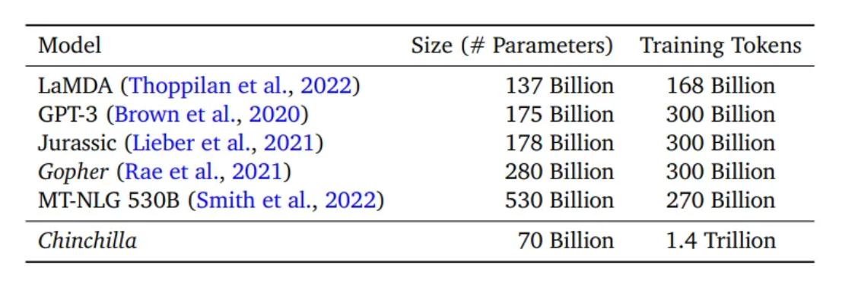
Scaling Law
2020年時OpenAI發表的論文
隨著計算量、語料庫大小，模型大小的增長，llm也會呈現指數增長
以Chinchila模型為一個臨界點，資料量大，模型也大，表現會非常好

Slide 6
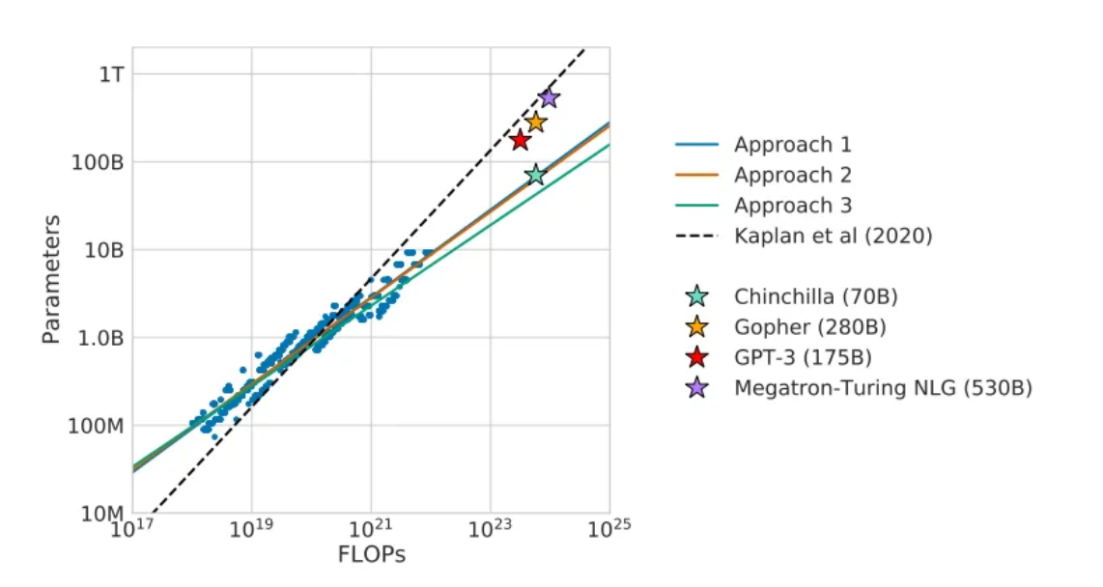
Scaling Law

Slide 7
語言模型越大越好？
2020 年的一項分析發現，神經語言模型的能力（透過訓練損失衡量）在與參數數量、訓練資料量和用於訓練的計算的冪律關係中平穩增長
這些關係在很寬的值範圍內（最多七個數量級）進行了測試
在範圍的最高端（包括高達數萬億個參數的網路規模）沒有觀察到關係的衰減

Slide 8
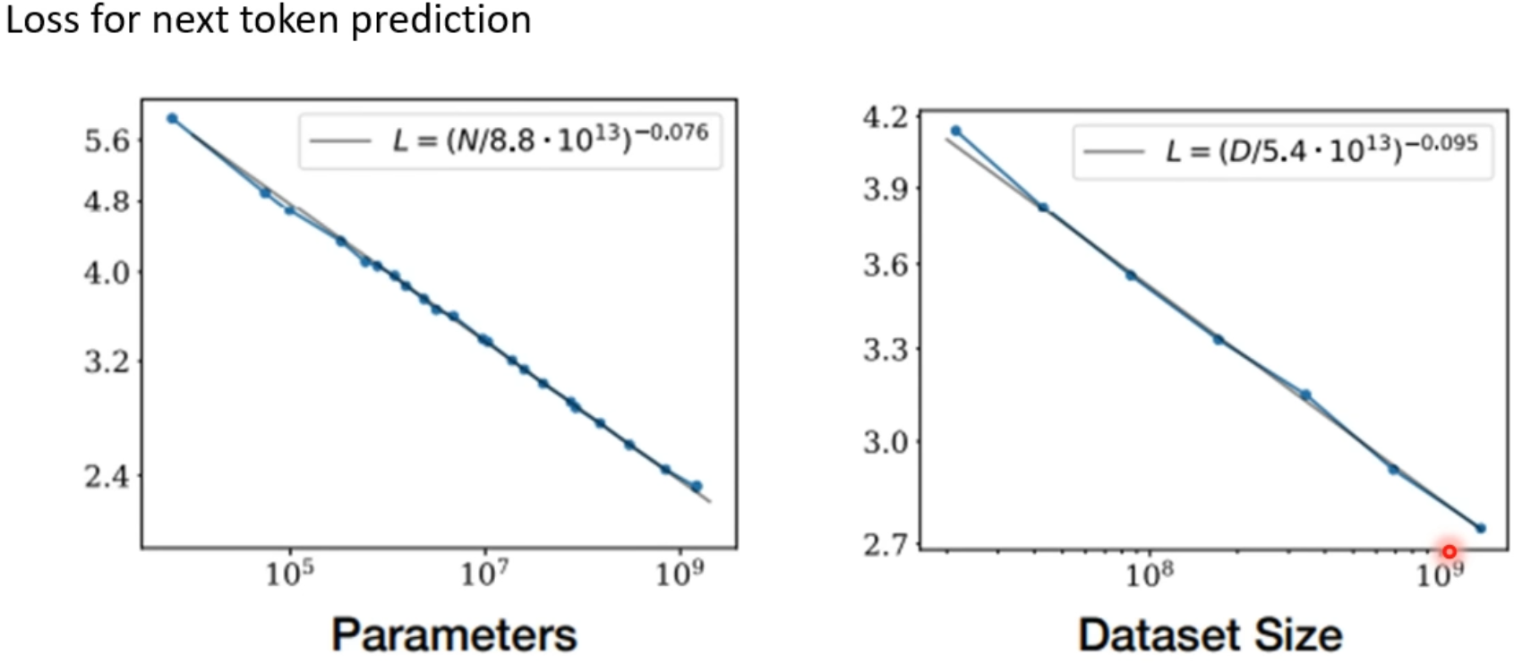
大型語言模型

Slide 9
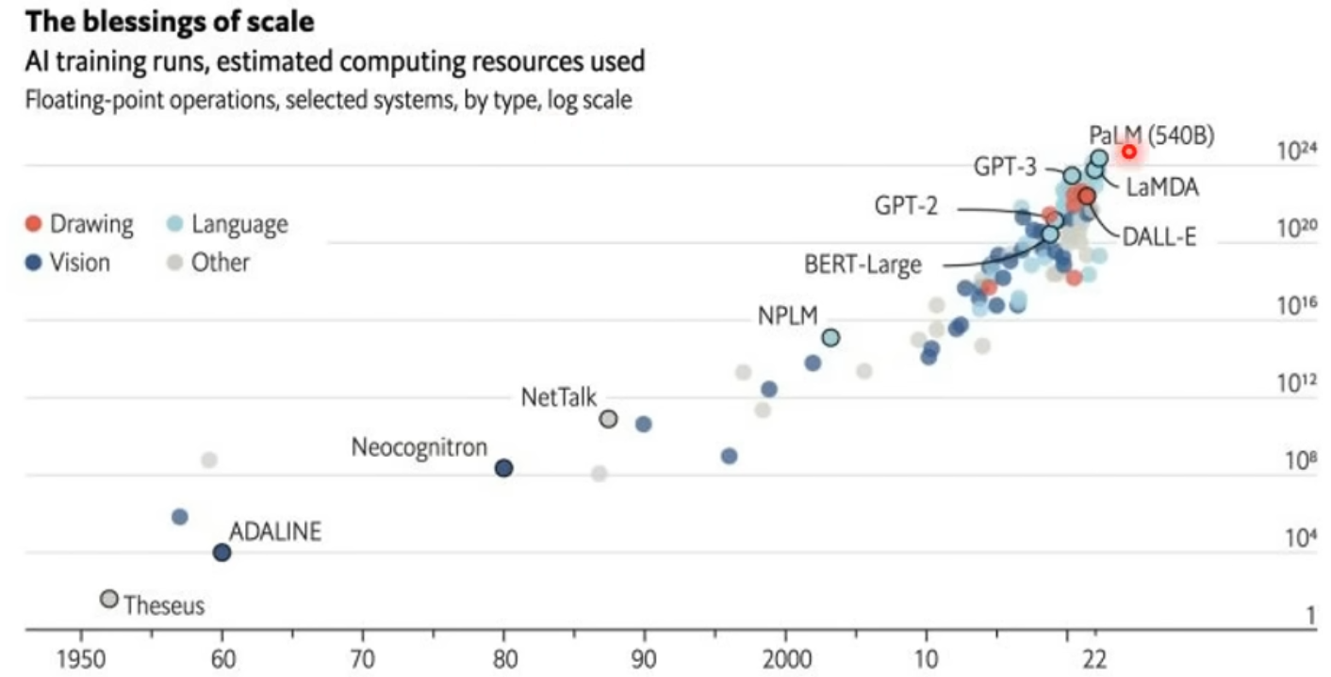
大型語言模型

Slide 10
Emergent abilities
研究不同規模大小的模型對於各種任務的表現能力
當模型夠大時，竟出現小型專業微調模型的能力，各種任務表現皆大幅度提升
這些能力是被自己發現的
準確度並不是等距成長，而是在參數量最大的模型中準確率急劇上升

Slide 11
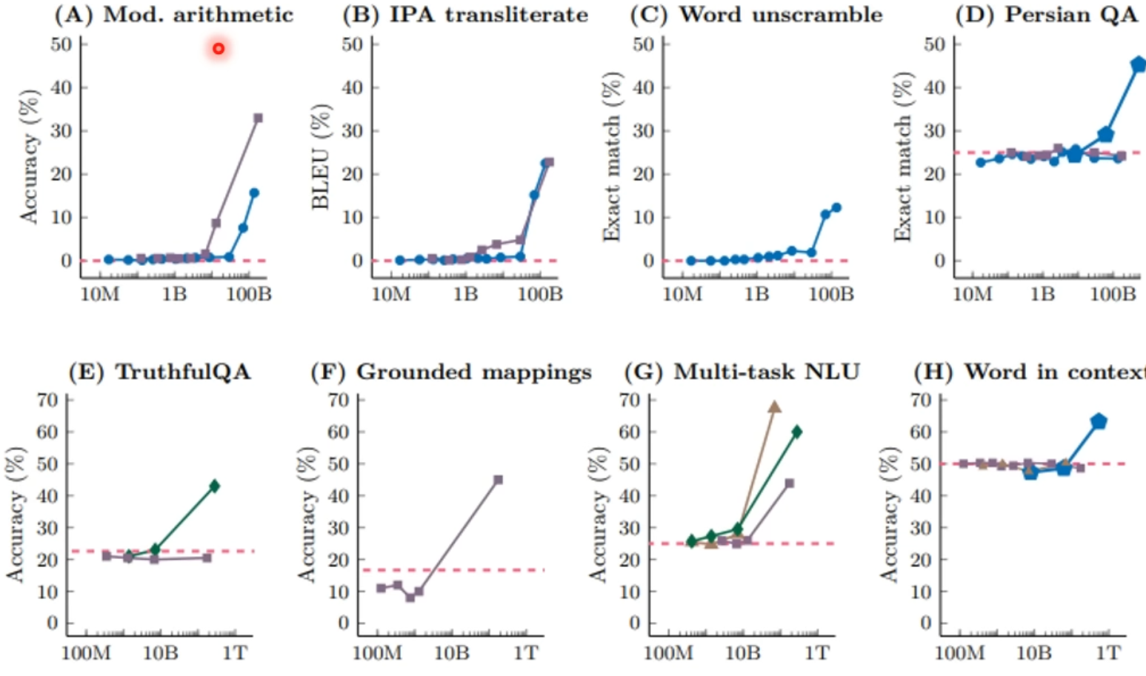
Emergent abilities

Slide 12
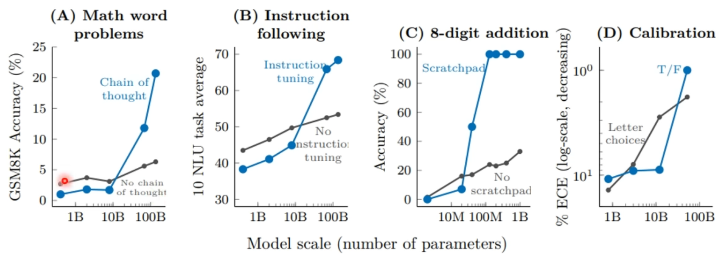
大型語言模型

Slide 13
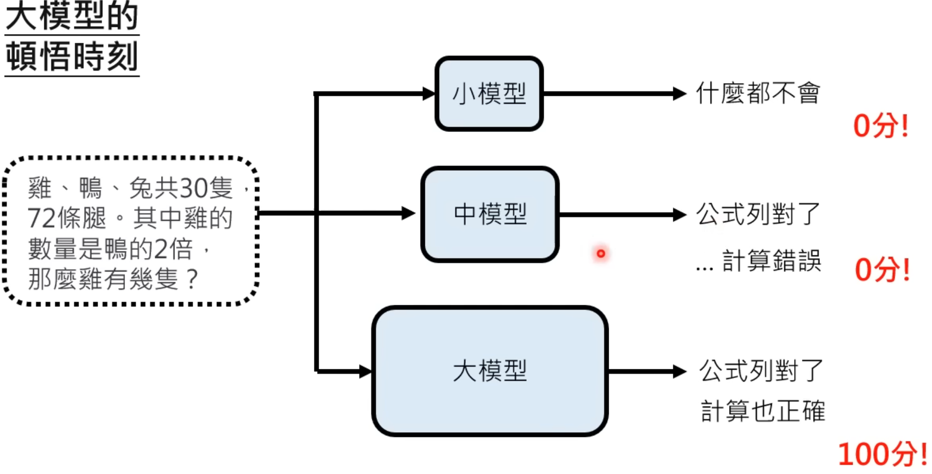
大型語言模型

Slide 14
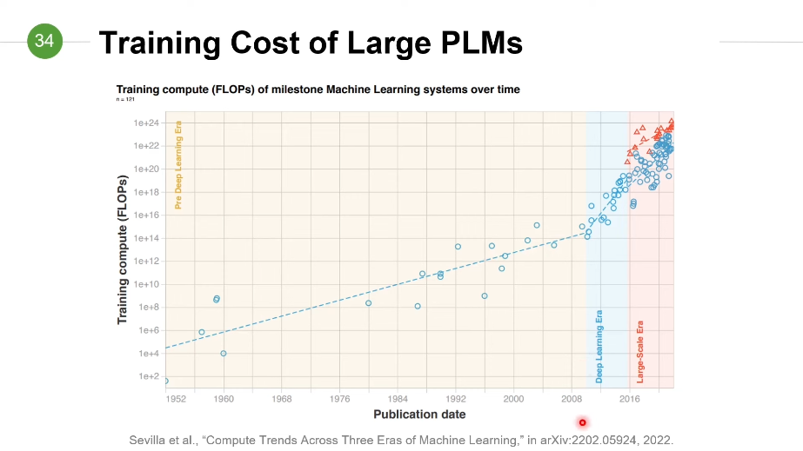
模型大到無法微調

Slide 15
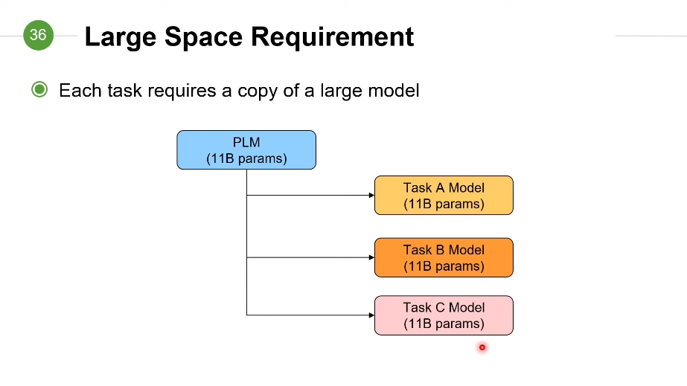
模型大到無法佈署

Slide 16
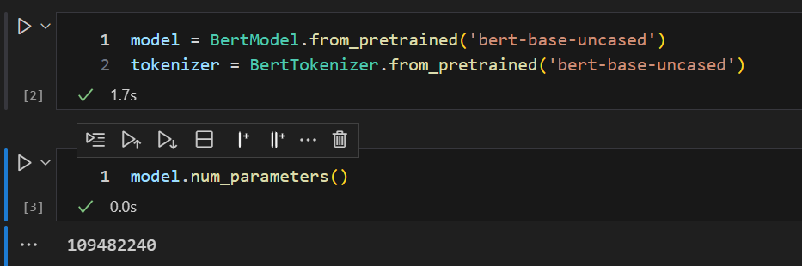
大型語言模型
2020年OpenAI的GPT-3
1750億個參數(相較於BERT的1億)
GPT-3的語料庫約45TB

Slide 17
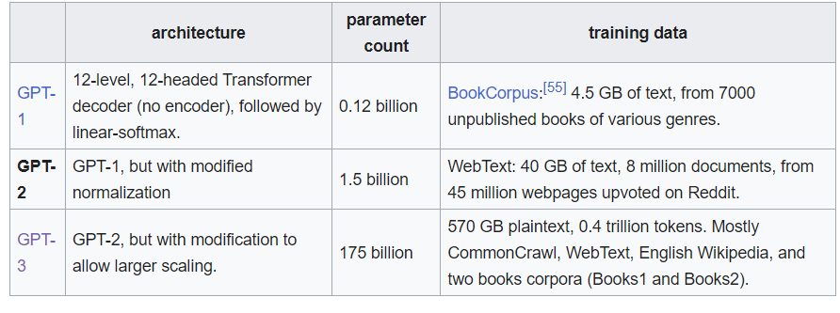
ChatGPT的參數

Slide 18
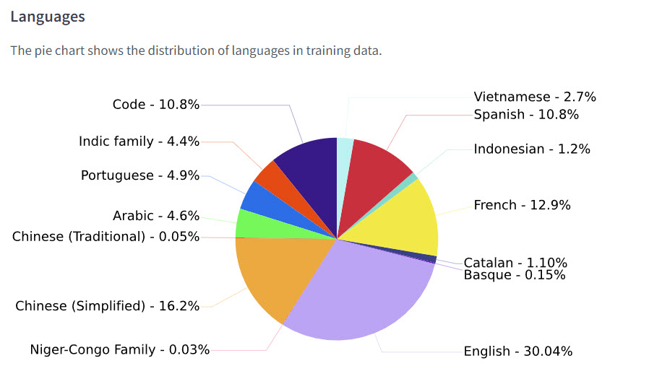
LLM的語種分布
(此為BLOOM)

Slide 19
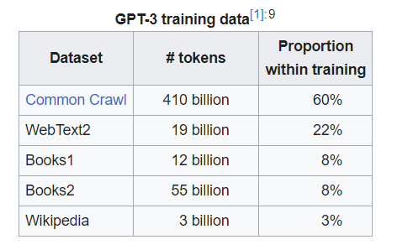
ChatGPT的語料量

Slide 20
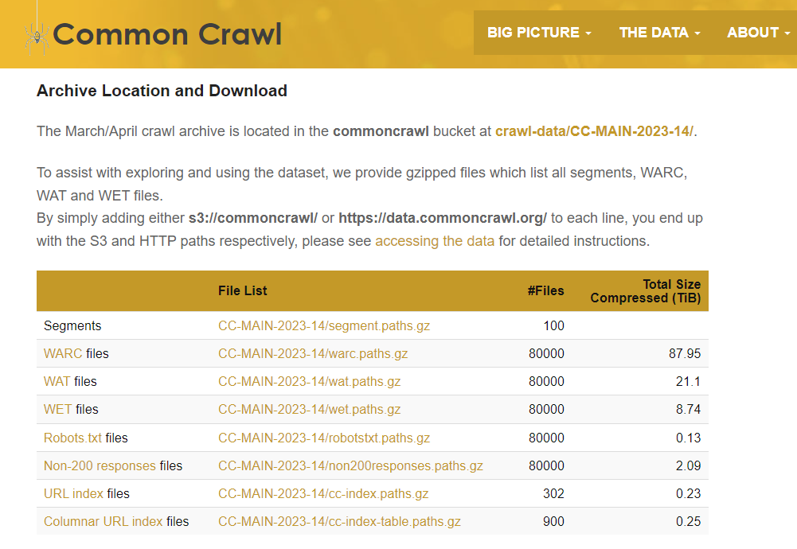

ChatGPT的語料來源

